Slide 1
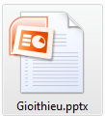
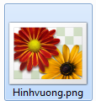
BÀI 4: CÁC THAO TÁC VỚI TỆP

Slide 2
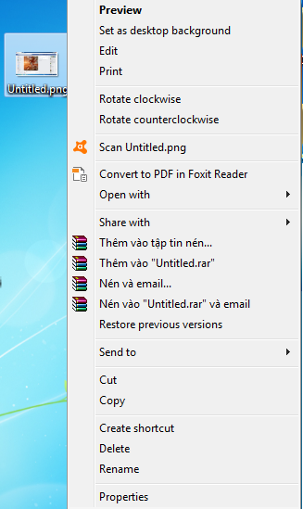
1. Đổi tên tệp (Rename)
BÀI 2: CÁC THAO TÁC VỚI TỆP
Các thao tác đổi tên tệp:
Bước 1: Nháy phải chuột vào tệp cần đổi tên, chọn Rename
Bước 2: Gõ tên mới cho tệp
Bước 3: Nhấn Enter

Slide 3
Chú ý:
- Không được dùng các ký tự đặc biệt trong tên tệp (ví dụ: !,@,#,$,:,?....)
- Tên tệp không quá 225 kí tự.
- Nếu đổi tên tệp giống tệp có sẵn (có cùng phần tên và phần mở rộng) trong cùng thư mục, máy tính sẽ hiển thị cửa sổ cảnh báo về đặt trùng tên. Em có thể chọn YES để đồng ý hoặc NO để hủy bỏ việc đổi tên (lưu ý nếu đặt trùng tên em chọn YES thì tệp ban đầu sẽ mất đi và tệp lưu sau được thay thế)

Slide 4
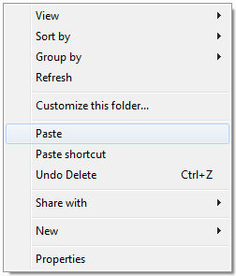
2. Sao chép (Copy) tệp
BÀI 4: CÁC THAO TÁC VỚI TỆP
Các thao tác sao chép tệp
Bước 1: Nháy phải chuột vào tệp cần sao chép, chọn Copy
Bước 2: Mở thư mục sẽ chứa, nháy phải chuột, chọn Paste

Slide 5
3. Xóa (Delete) tệp
BÀI 2: CÁC THAO TÁC VỚI TỆP
Các thao tác xóa tệp:
Bước 1: Nháy phải chuột vào tệp cần xóa, chọn Delete
Bước 2: Chọn Yes vào cửa sổ vừa xuất hiện/ Nhấn Enter

Slide 6
A. HOẠT ĐỘNG CƠ BẢN
1. Khám phá Computer
Nháy đúp chuột vào biểu tượng trên màn hình nền. Trao đổi với bạn những gì em nhìn thấy

Slide 7
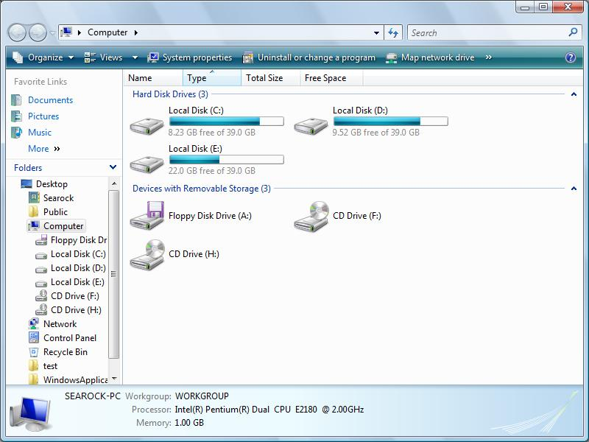
Cửa sổ Computer
Các ổ đĩa cứng C, D, E
Ổ đĩa CD
Ổ đĩa C, D, E, F, H

Slide 8
A. HOẠT ĐỘNG CƠ BẢN
1. Khám phá Computer
Kết Luận:
Cửa sổ Computer cũng giống như cửa sổ thư mục
Nhìn vào cửa sổ computer em biết máy tính này có:
- Ba ổ đĩa cứng :C,D,E
- Hai ổ đĩa CD

Slide 9
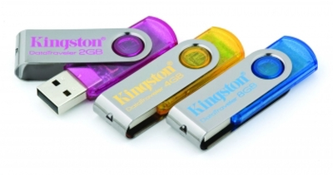
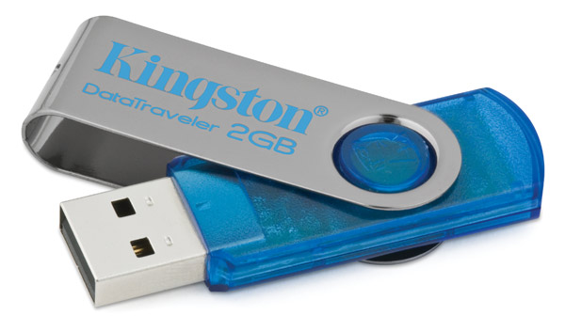
A. HOẠT ĐỘNG CƠ BẢN
2. Thiết bị lưu trữ
Universal Serial Bus (USB)

Slide 10
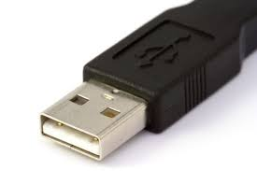
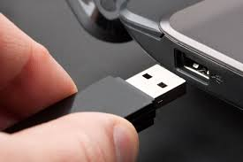
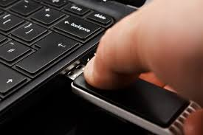
A. HOẠT ĐỘNG CƠ BẢN
2. Thiết bị lưu trữ
USB có chức năng gì?
USB dùng để lưu trữ các sản phẩm khi làm việc với máy tính
Chú ý: USB rất tiện khi sử dụng
a, Mở cửa sổ Computer, gắn USB vào máy tính theo sự hướng dẫn của thầy cô/giáo, quan sát sự thay đổi trong cửa sổ

Slide 11
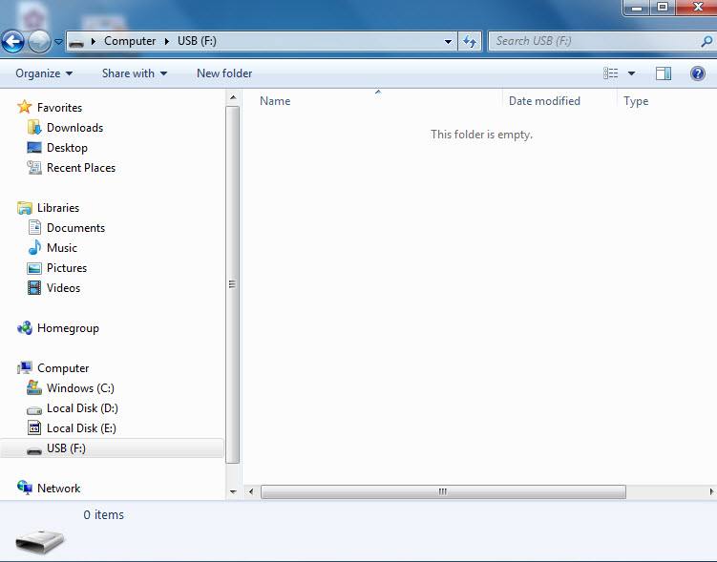
A. HOẠT ĐỘNG CƠ BẢN
2. Thiết bị lưu trữ
b, Nháy đúp chuột và biểu tượng USB, quan sát và trả lời các câu hỏi
Cửa sổ nào đang mở?
Cửa sổ đang mở là: USB
Trong USB có những gì?
Trong USB không có dữ liệu

Slide 12
A. HOẠT ĐỘNG CƠ BẢN
2. Thiết bị lưu trữ
c, Sao chép thư mục LOP4A là thư mục con của thư mục KHOILOP4 (đã tạo được ở bài 2) vào USB theo hướng dẫn

Slide 13
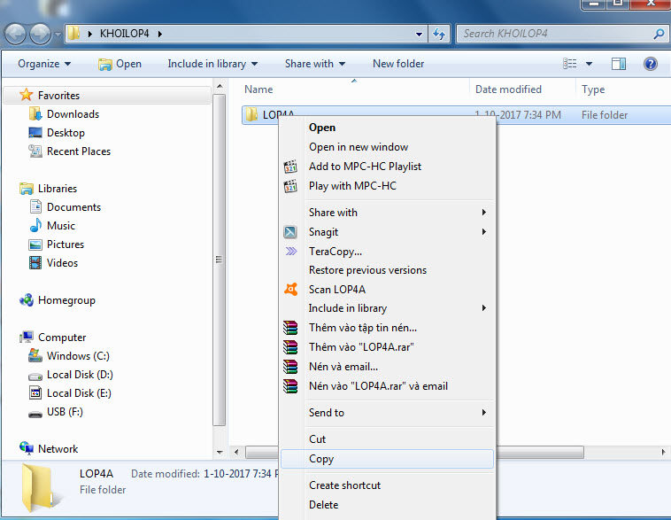
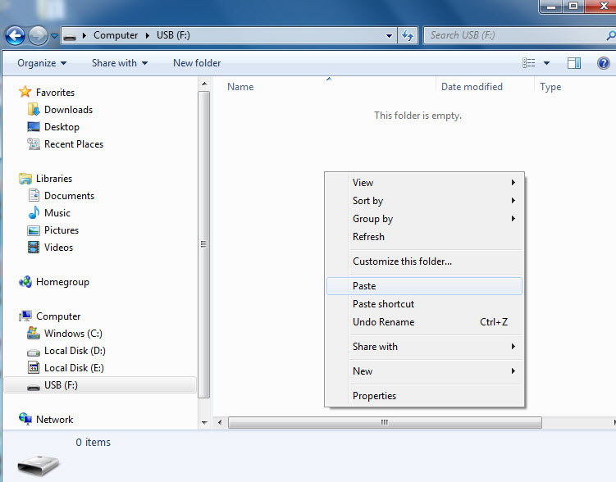
Bước 1:
Nháy nút phải chuột vào thư mục LOP4A, chọn Coppy
Bước 2:
Mở USB, nháy nút phải chuột, chọn Paste

Slide 14
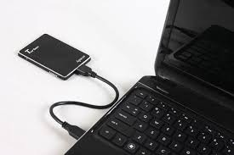
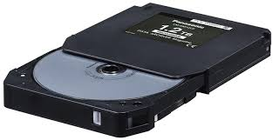
A. HOẠT ĐỘNG CƠ BẢN
2. Thiết bị lưu trữ
d,Trong USB có những gì?
Trong USB có thư mục LOP4A
3. Các thiết bị lưu trữ khác
Kết luận: Ngoài USB còn có các thiết bị lưu trữ khác như: ổ đĩa ngoài (ổ cứng di động), đĩa CD, đĩa DVD…
Ổ đĩa CD/DVD
Ổ đĩa ngoài
(ổ cứng di động)

Slide 15
B. HOẠT ĐỘNG THỰC HÀNH
1. Trong USB, hãy tạo thư mục có tên em. Trong thư mục tên em, tạo các thư muc con có tên là VẼ, SOẠN THẢO và TRÌNH CHIẾU.
2.Copy các tệp mà em đã tạo được ở bài 3 vào các thư mục trong USB sao cho dễ tìm kiếm nhất.
C. HOẠT ĐỘNG ỨNG DỤNG MỞ RỘNG.
Em hãy chuẩn bị một chiế USB rồi sao chép các sản phẩm đã tạo ra khi học tập trên máy tính vào USB

